Slide 1
Tic
2012/2013
Jorge ramos 7ºb | nº12
André Carvalho 7ºb | nº2

Slide 2
Software:
Software é uma sequência de instruções a serem seguidas ou executadas, na manipulação, redireccionamento ou modificação de um dado/informação ou acontecimento. Software também é o nome dado ao comportamento exibido por essa sequência de instruções quando executada num computador, e inclui não só o programa de computador, mas também manuais e especificações.Há dois tipos de software, o software de aplicação e o software de sistema operativo.

Slide 3
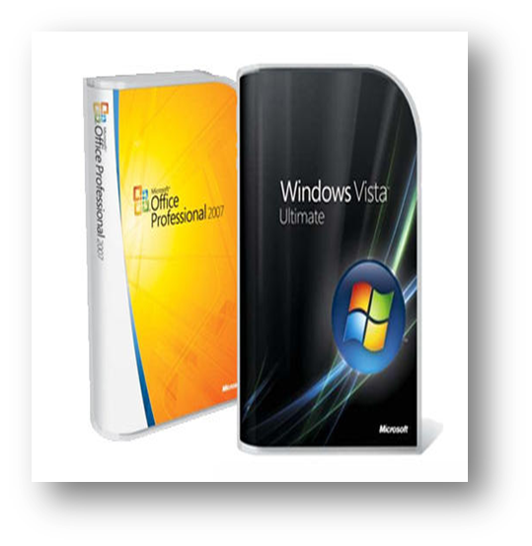
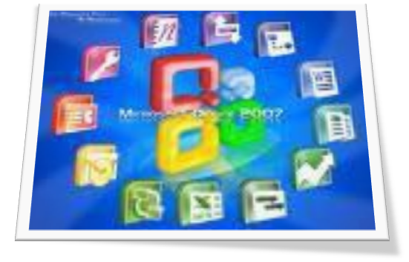
Software de sistema:
O primeiro é responsável pelo funcionamento do computador e de todo o hardware( os mais importantes são os sistemas operativos)
Software de aplicação:
O software de aplicação é constituído por uma grande variedade de programas que nos permitem realizar tarefas específicas, relacionadas com os nossos trabalho ou com o lazer. ( ex: processadores de texto, folhas de cálculo, sistemas de gestão de bases de dados, apresentações gráficas, antivírus…)

Slide 4

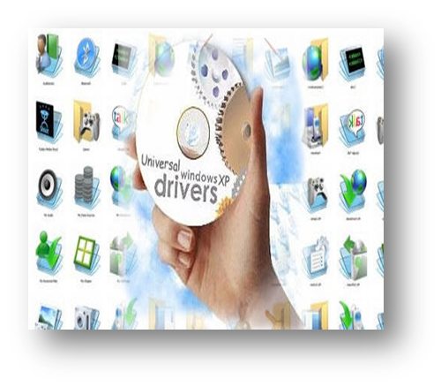
Tipos de software
Documentos
(Ex: Word , PowerPoint, Excel...)
Drivers:
Drivers são pequenos programas que fazem a comunicação entre o Sistema operativo da máquina e o Hardware. O Sistema Operacional da máquina recebe as instruções contidas no driver, processa-as e, a partir daí, sabe como fazer para se comunicar com o Hardware . Então, sem o Driver, nenhum Hardware poderá funcionar, pois sem ele não haveria comunicação entre os equipamentos.(ex: driver da placa de som, driver de vídeo…).

Slide 5
Hardware
O hardware aplica-se à unidade central de processamento, à memória e aos dispositivos de entrada e saída. É o hardware que processa o conjunto de instruções e dados de que é composto o software. O hardware é constituído por dispositivos internos, como que são: placa gráfica, placa de som, placa de rede, memória ram, processador, disco rígido..., no entanto, vamos falar apenas de alguns deles:

Slide 6
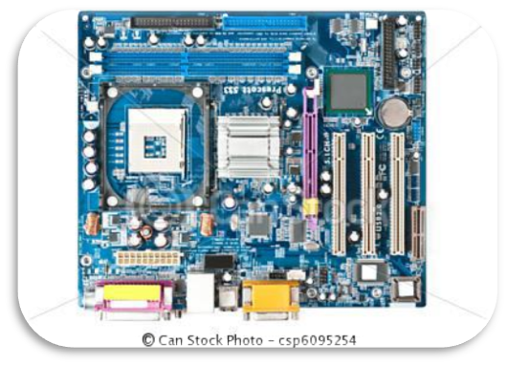
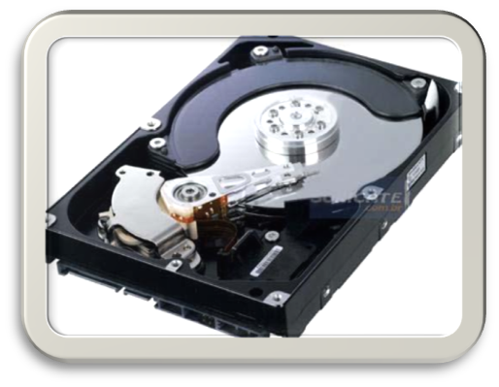
Hardware
Motherboard:
É a parte do computador responsável por conectar e interligar todos os componentes do computador entre si, ou seja, processador com memória RAM, disco rígido, entre outros. É nela que são conectados todos estes componentes.
Disco Rígido:
Disco rígido: é a parte do computador onde são armazenados os dados. O disco rígido é uma memória não-volátil, ou seja, as informações não são perdidas quando o computador é desligado. Nos sistemas operativos mais recentes, ele é também utilizado para expandir a memória RAM.

Slide 7
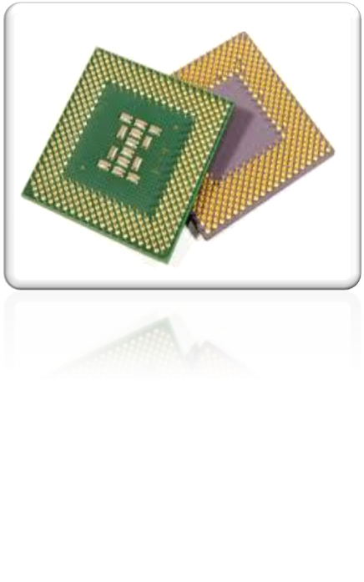
Hardware
Processador:
É um circuito integrado que realiza as funções de cálculo ou a tomada de uma decisão de um computador. Todos os computadores e equipamentos eletrónicos baseiam-se nele para executar as suas funções, podemos dizer que o processador é o "cérebro do computador" por realizar todas estas funções.

Slide 8
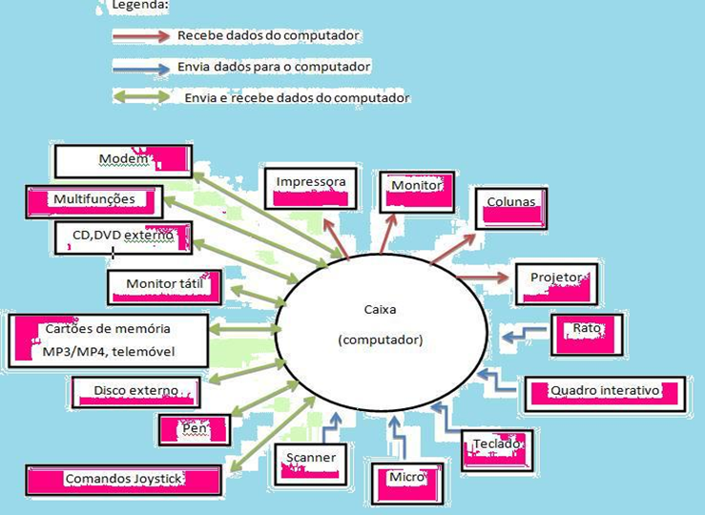
Dispositivos de entrada e saída
Dispositivos de entrada e saída é um termo utilizado na informática, indicando entrada (inserção) de dados por meio de algum programa, para algum outro programa ou hardware, bem como a sua saída (obtenção de dados) ou retorno de dados, como resultado de alguma operação de algum programa, consequentemente resultado de alguma entrada

Slide 9

Blog, E-mail e Redes Sociais
Blogue:
Um blogue é um site cuja estrutura permite a atualização rápida, podem-se acrescentar artigos ou posts. .Muitos blogs fornecem comentários ou notícias sobre um assunto em particular; outros funcionam mais como diários on-line. Normalmente, um blog combina texto, imagens e links para outros blogs e páginas da Web relacionadas com o seu tema. A capacidade de leitores deixarem comentários de forma a interagir com o autor e outros leitores é uma parte importante de muitos blogs.

Slide 10

E-mail
E-mail:
e-mail é um método que permite compor, enviar e receber mensagens através de sistemas elétrónicos de comunicação.
O correio eletrónico é mais antigo do que a internet, e foi muito importante na sua criação.

Slide 11
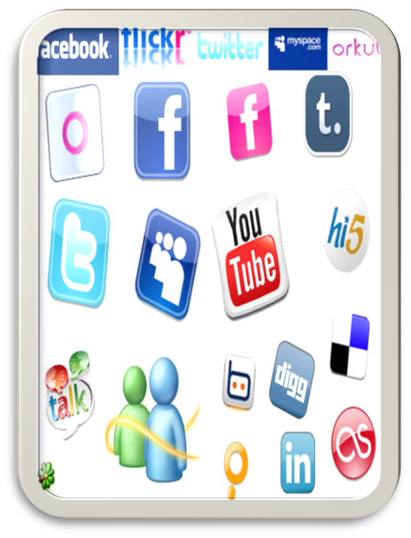
Redes Sociais
Redes Sociais:
As redes sociais podem operar em diferentes níveis:
-redes de relacionamentos (Facebook, Orkut, MySpace, Twitter,Badoo),
-redes profissionais (LinkedIn),
-redes comunitárias (redes sociais em bairros ou cidades),
-redes políticas.
Vantagens e perigos das redes sociais:
As redes sociais são bastantes vantajosas para a humanidade, pois podemos comunicar com pessoas com quem não poderiamos dialogar de outra maneira, no entanto, existem também desvantagens como:
-expomos as nossas preferências e costumes e fotos, que podem ser usadas para sites mal-intencionados;
- Podem utilizar as nossas informações pessoais;
- Corremos um risco de um hacker roubar a nossa senha e fazer-se passar por essa pessoa e enviar mensagens falsas;
- A circulação de vírus nas redes sociais;

Slide 12
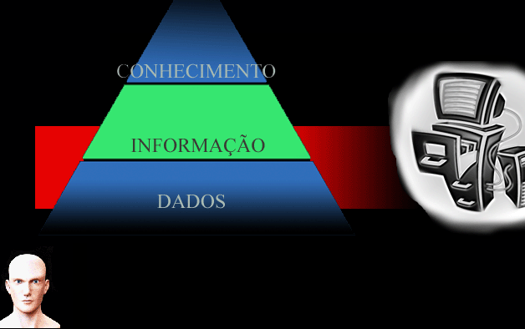
Dados e informação:
Um conjunto de dados gere a informaçaocomo ter mos uns dados no disco e depois copia-lo po pc fica informaçao no disco.

Slide 13
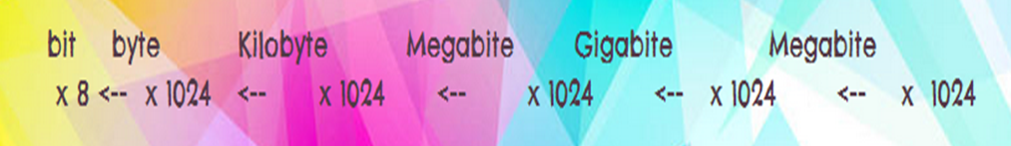
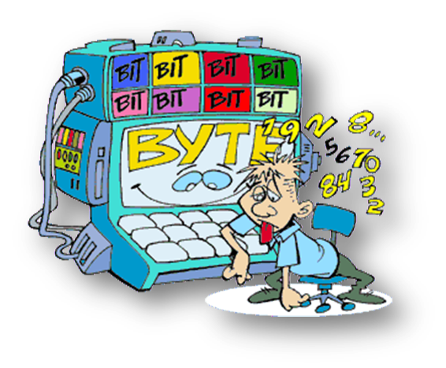
Medidas e capacidades
Três unidades informáticas a seguir ao terabyte são os : petabyte, exabyte e zettabyte
Exemplo:
1 bit = 1/8 byte
2 kilobytes = 2 x 1024 bits

